Slide 1

ПСИХОЛОГИЯЛЫҚ АТМОСФЕРА ОРНАТУ
« Сағат дос» әдісі бойынша
жағымды психологиялық ахуал орнатады
«Стикер түсі»
бойынша топқа бірігеді

Slide 2

Үй тапсырмасы
Цифрлық платформа арқылы сұрайды
Митоз
https://wordwall.net/ru/resource/51738036
https://wordwall.net/ru/resource/28326584

Slide 3
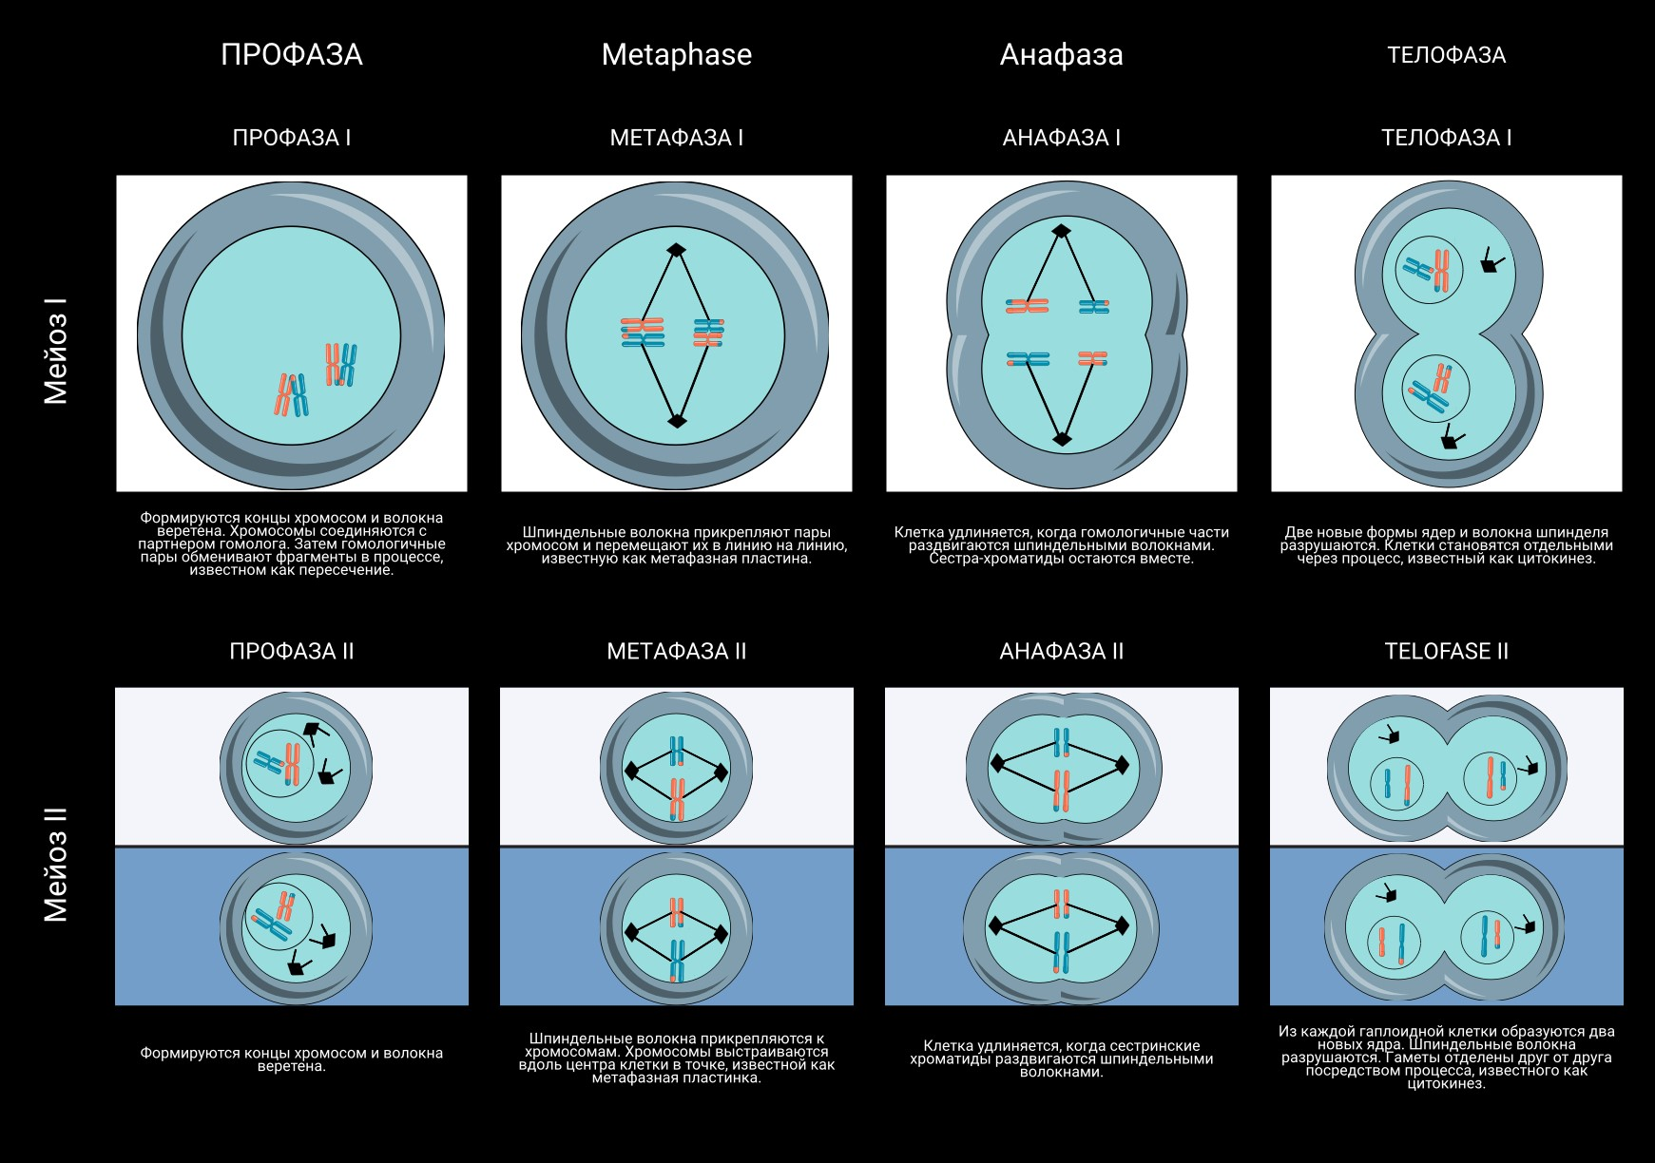
«Стоп кадр» тәсілі

Slide 4
САБАҚТЫҢ ТАҚЫРЫБЫ:
Өсімдіктер мен жануарлардағы гаметогенез. Гаметалар. Гаметогенез кезеңдері
ПӘНІ: БИОЛОГИЯ
СЫНЫБЫ: 10

Slide 5
Сабақтың мақсаты:
Бағалау критерийлері :
10.2.2.1 - өсімдіктер мен жануарлардағы гаметалардың
қалыптасу ерекшелігін түсіндіру
10.2.2.1 - өсімдіктер мен жануарлардағы гаметалардың қалыптасу ерекшелігін түсіндіру
гаметогенез анықтамасы, гаметогенез сызбасын білу:
жануарлар мен өсімдіктердегі гаметогенез үдерісінің механизмін түсіну:
гаметогенез үдерісін сипаттау:;
қосарлы ұрықтанудың маңызын білу;
Құзыреттілік: азаматтық борыш және парасаттылық
Заң және тәртіп:
құқықтық жүйе мен адам құқығы негіздерін білу;
тәртіп пен әділдік, нормалар мен ережелерді сақтау қажеттілігін түсіну;
қоғамды қорғау мен қауіпсіздікті қамтамасыз етудегі заң мен тәртіптің маңыздылығын білу;

Slide 6

Топтық жұмыс. «Ойлан,бөліс, талда» әдісі арқылы
1-топ. «Гамета, Гаметогенез үдерісі»
2-топ «Оогенез, партеногенез»
3-топ « Аналық жыныс жасушаларының дамуы»
4-топ «Аталық жыныс жасушаларының дамуы»

Slide 7
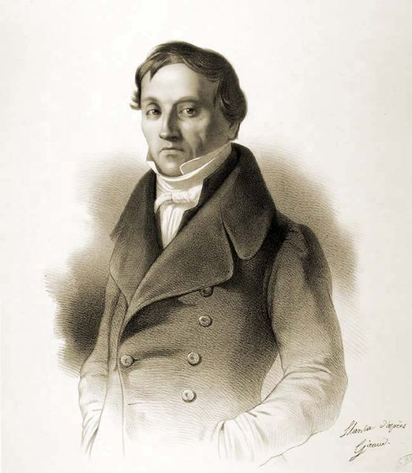
Карл Эрнст Фон Бэр
(1792 –1876)
Ең алғаш 1827 жылы
«жұмыртқа
жасушасы және
сперматозоид»
туралы ұғымды
ғылымға енгізді
Notes:
Термины «сперматозоид» и «яйцеклетка» ввел Карл Эрнст фон Бэр в 1827 г.
17 февраля1792 — 28 ноября 1876
один из основоположников эмбриологии и сравнительной анатомии

Slide 8
Гаметалар
Хромосомалар жиынтығы гаплоидты болып келетін жыныс жасушалары гаметалар деп аталады. Олардың екі түрі – аталық және аналық гаметалар болады. Аталық және аналық гаметалардың қосылуы нәтижесінде зигота түзіледі.

Slide 9
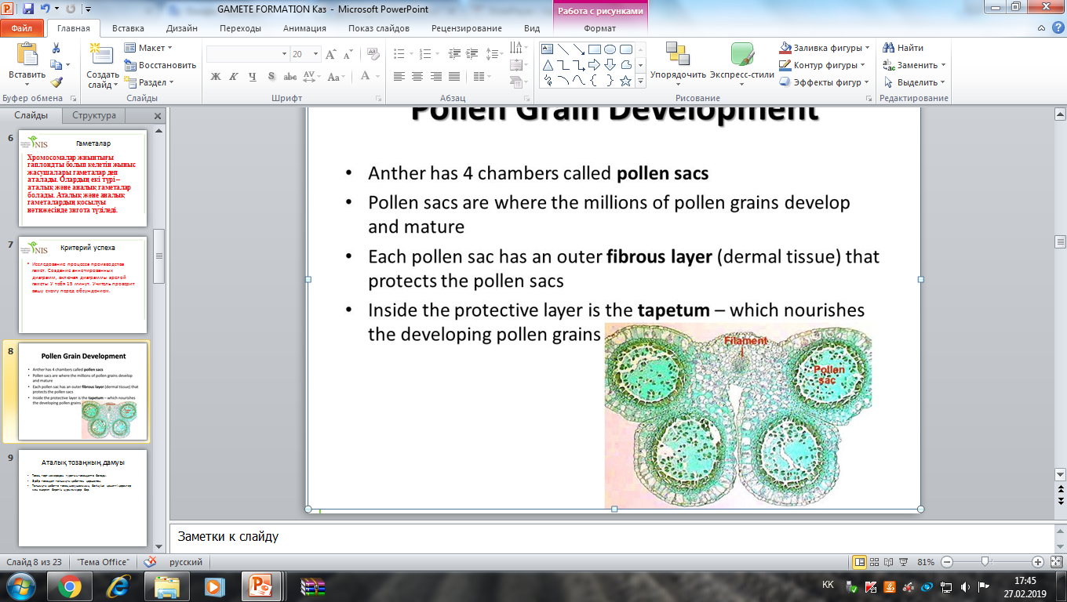
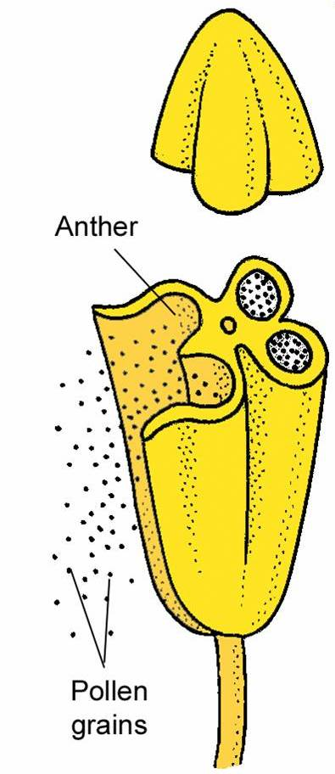
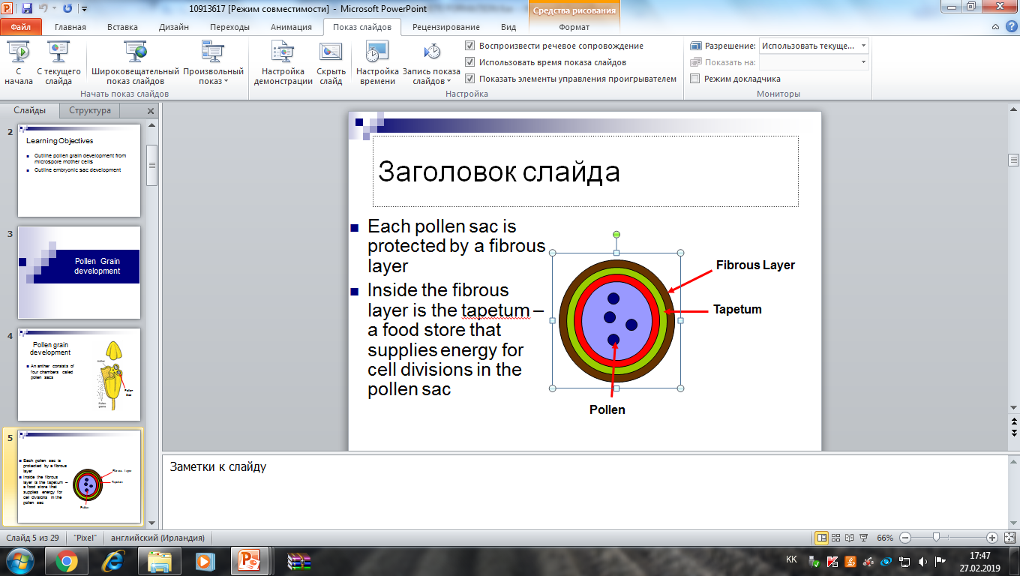
Аталық тозаңның дамуы
Тозаң төрт камерадан тұратын тозаңқапта болады.
Әрбір тозаңқап талшықты қабатпен қоршалған.
Талшықты қабатта тозаң жасушасының бөлінуіне қажетті қоректер мен энергия беретін құрылымдар бар.

Slide 10
.
Тозаң 4 бөліктен тұратын тозаңқап ішінде дамиды. Микроспорлық аналық жасушалар (2n) тозаңды қапшықтарда орналасқан.
Олардың хромосома жиынтығы диплоидты болып табылады.
Олар тетрад деп аталатын төрт гаплоидты жасушалардың тобын шығару үшін мейоз арқылы бөлінеді. Әрбір тетрад төрт гаплоидті хромосома жиынтығы бар тозаң дәндерін қалыптастырады. Ал митоздық бөлінуде вегетативті және генеративті жасуша пайда болады. Вегетативті жасуша тозаң түтігін өсіреді.
Notes:
Пыльца развивается внутри 4 пыльцевых мешочков.
Микроспора материнские клетки (2n) подвергаются мейоза с образованием 4 гаплоидные (п) микроспоры.
Каждый микроспора подвергается митоза к образованию;
Генеративное ядра, которые становятся клетки спермы
Ядро клетки трубки, которая помогает пыльцевой трубки к прорастанию и расти.

Slide 11
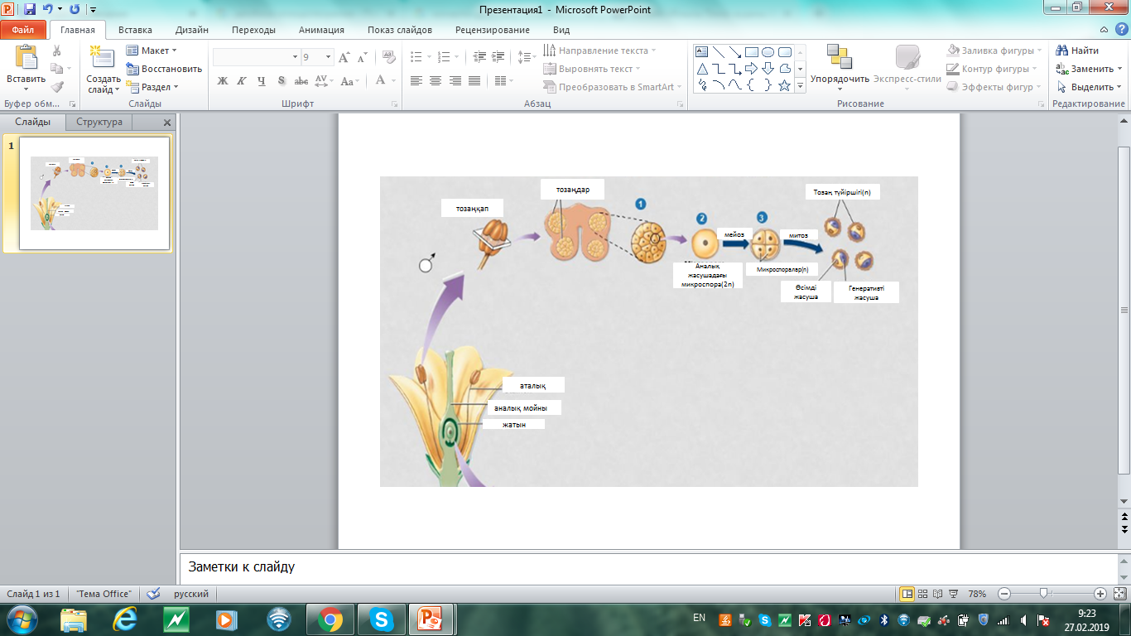
Тозаң түйіршігінің дамуы

Slide 12
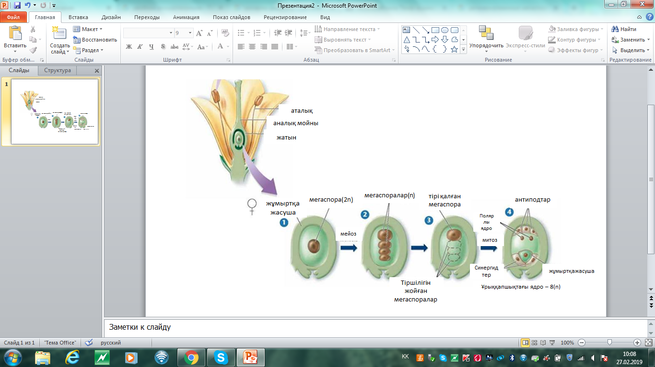
Жұмыртқа жасушаның түзілуі

Slide 13
Аналық жыныс жасушаларының дамуы
Аналық жыныс жасушалары түйінде дамиды. Оның ішінде тұқым бүршігі орналасқан. Бұл тұқым бүршігіндегі пісіп-жетілген жұмыртқа жасушасы мейоз жолымен екі рет бөлініп, гаплоидті жиынтығы бар тқрт жасуша пайда болады. Осы төртжасушаның үшеуі тіршілігін жояды да, қалған біреуі митоз жолымен үш қайтара бөлініп, гаплоидті жиынтыңғы бар сегіз жасуша түзіледі. Сегіз жасушаның бесеуі ұрықтың қабығын түзуге қатысса, ал қалған үшеуінің біреі жұмыртқа жасушасына айналады. Қалған екеуі гаплоидті хромосома жиынтығы бар жасушаларға қосылып, диплоидті жиынтығы бар жасушаға айналады, Осындай жолмен пісіп-жетілген гаплоидті және диплоидті жиынтығы бар жұмыртқа жасушасы ұрықтануға дайын тұрады

Slide 14
Сперматогенез
Сперматогенез процесі аталық жыныс безінің (ен) ирек тұқымдық өзекшелері қабырғаларында жүреді. Ол төрт: көбею, өсу, жетілу және қалыптасу кезендерінен тұрады.
Көбею кезеңінде жас жыныс клеткалары үздіксіз митоздық бөліну арқылы көбейіп, сперматогониялар (алғашқы аталық жыныс жасушалары) түзіледі. Олардың біраз бөлігі митоз арқылы бөлініп, одан әрі көбейе береді. Ал қалған бөлігі бөлінуін тоқтатып, сперматогенездің келесі өсу кезеңіне өтеді.
Өсу кезеңінде сперматогониялар келесі кезеңдердегі бөліну процестеріне қажетті заттармен (ДНҚ, протеиндермен) қорланып, үлкейіп өседі де, біріншілік сперматоциттерге айналады.
Жетілу кезеңі жыныс жасушаларының қатарынан екі рет бөлінуімен ерекшеленеді.
Бірінші бөліну нәтижесінде екіншілік сперматоциттер, ал екінші рет бөлінуден соң, екіншілік сперматоцитерден ядроларында хромосомалардың гаплоидты (сыңар хромосомалар) жиынтығы болатын сперматидалар пайда болады.
Қалыптасу кезеңінде сперматидалардан сперматозоидтар түзіледі. Әрбір біріншілік сперматоциттен төрт сперматозоид жетіледі.

Slide 15
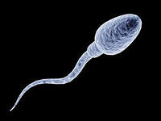
Спермотозоид – көбею кезінде екі негізгі қызметтерді атқарады. Хромосомалардың гаплоидты жиынтығын жұмыртқа жасушаға ендіру және оның даму бағдарламасын жүзеге асыру. Ол ортақ плазмалемамен қапталған және 4 бөліктен тұрады.
Спермотозоид құрылысы:
Басы
Мойны
Митохондриялар
Құйрығы

Slide 16
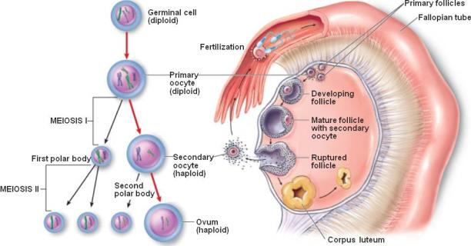
Оогенез

Slide 17
Ooгенез
Овогенез аналық жыныс безінің (жұмыртқалықтың) фолликулды аймағында (жыныс жасушаларының даму процесі жүретін жұмыртқалықтың аймағы) жүреді. Овогенез процесінде овоциттер үш даму кезендерінен: көбею, өсу және жетілу кезеңдерінен өтеді. Аталған кезендерде кезегімен әртүрлі даму сатыларындағы аналық жыныс жасушалары: овогониялар, біріншілік овоциттер, екіншілік овоциттер және пісіп жетілген овоциттер (жүмыртқа жасушалары) дамиды. Әрбір біріншілік овоциттен тек бір ғана жүмыртқа жасушасы (овоцит) пісіп жетіледі. Овоцитпен қатар, кейіннен кері ыдырап кететін 3 бағыттауыш денешіктер де пайда болады.

Slide 18


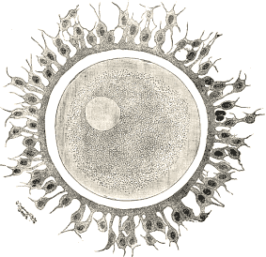
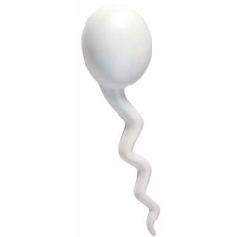
2n
2n
2n
2n
Көбею
аймағы
(МИТОЗ)
2n
2n
2n
2n
2n
2n
2n
2n
2n
2n
Өсу аймағы
2n
2n
n
n
Пісіп жетілу
аймағы
(МЕЙОЗ)
n
n
n
n
n
n
n
n
n
Қалыптасу аймағы

Slide 19
Гүл құрылысы

Slide 20
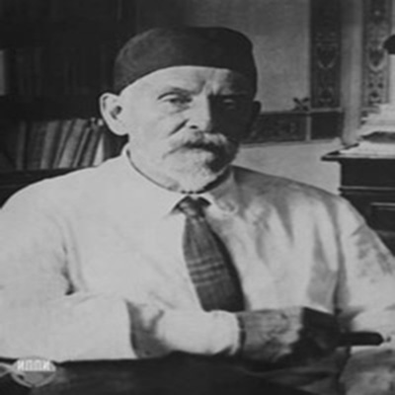
Қосарлы ұрықтануды атақты орыс ғалымы С.Г. Навашин 1898 жылы ашты.
Бұл – тұқымның түзілуі барысында тек жұмыртқа жасушасы ғана емес, сонымен бірге ұрық қапшығының орталық жасушасы да ұрықтанатын жыныстық үдеріс типі.
Ұрық қапшығына тозаң түтігі арқылы екі спермия келіп түседі, бір спермияның ядросы жұмыртқа жасушасының ядросымен қосылады, екіншісінің ядросы – ұрық қапшығының екінші реттік ядроларымен. Ұрықтанған жұмыртқа жасушасынан ұрық, орталық жасушадан эндосперм (қоректік зат) дамиды. Осылайша қосарлы ұрықтану нәтижесінде ұрықтанғаннан кейін бірден қоректік ұлпаның дамуы қамтамасыз етіледі.

Slide 21
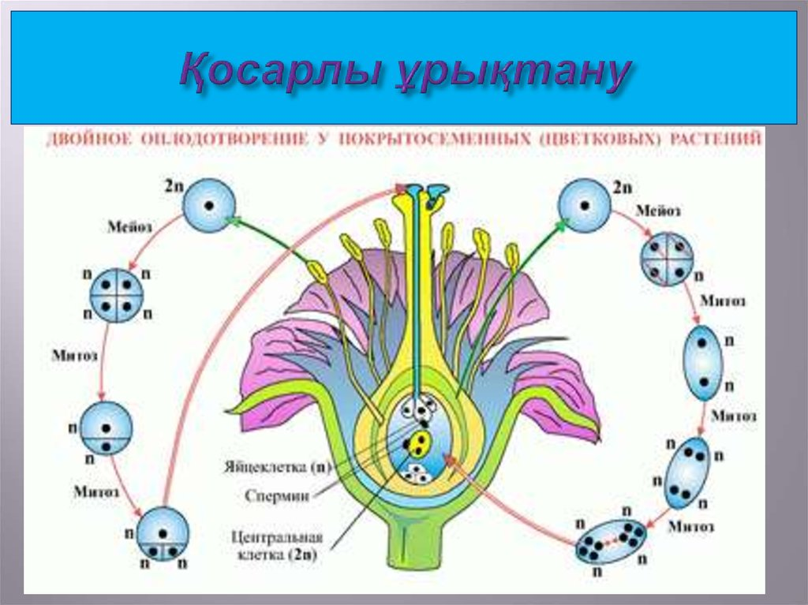

Slide 22
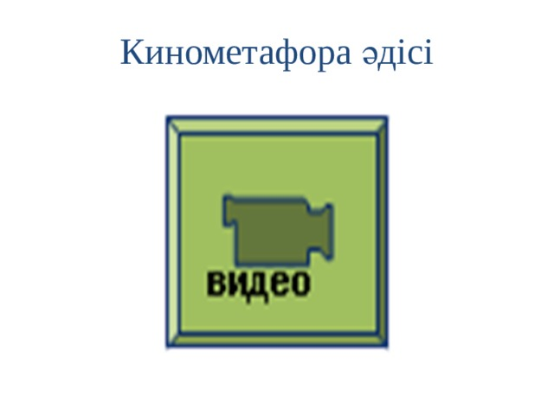
«Кинометафора» тәсілі
Өсімдіктер мен жануарлардағы гаметогенез-1
https://smk.edu.kz/Attach/FileDownload/7d4e382e-1986-41c2-bc07-71137d474a1b
Өсімдіктер мен жануарлардағы гаметогенез-2
https://smk.edu.kz/Attach/FileDownload/968b95d4-2348-41b0-a06e-491cdeb93169
Қосарлы ұрықтану
https://smk.edu.kz/Attach/FileDownload/037f2169-18c6-42ba-b9da-77a9f67fbddf

Slide 23
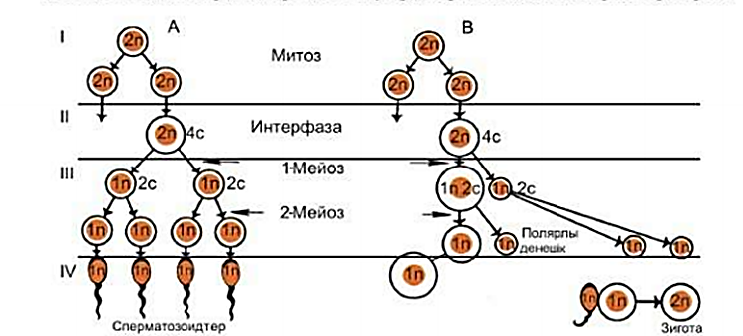
1-тапсырма.
Гаметогенез
Гаметогенез-жыныс жасушаларының түзілу процесі. Аталық жыныс жасушаларының түзілу процесі- сперматогенез, қалыптасу аймағында сперматозоидтар түзіледі. Аналық жыныс жасушаларының түзілу процесі -овогенез деп аталады, соңында бір овоцит пен бағыттаушы денешіктер түзіледі. Жыныс бездерінің түзілуі шартты түрде төрт кезеңге бөлінеді: көбею, өсу, пісіп-жетілу, қалыптасу. (суреттерде А-сперматогенез, В-овогенез бейнеленген)

Slide 24
1. Жыныс жасушаларының көбею жолы
A) Митоз B) мейоз C) амитоз D) өсімді E) қарапайым
2. Жасушаның бірнеше есе ұлғаю кезеңі
A) Көбею B) өсу C) бөліну D) қалыптасу E) пісіп-жетілу
3. Овогенез процесі кезінде овогониялар түзілетін кезең
A) пісіп жетілу B) көбею C) өсу D) қалыптасу E) жетілу
4. Үш бағыттаушы денешік түзілетін кезең
A) Көбею B) өсу C) бөліну D) қалыптасу E) пісіп-жетілу
5. В сурет сәйкес көбею түрі
A) Овогенез B) сперматогенез C) митоз D) амитозE) партеногенез

Slide 25
2-тапсырма
«Сәйкестендіру» тәсілі
Берілген терминдер мен олардың анықтамсын сәйкестендіріңдер
Терминдер | Анықтамасы
1.Гаметогенез – бұл | А.аналық жыныс жасушаларының түзілу үдерісі
2. Қосарлы ұрықтану | В.жыныс жасушаларының дамуы және қалыптасу үдерісі
3.Оогенез | С.аталық жыныс жасушасының түзілу үдерісі
4.Ұрықтану | Д бір мезгілде екі спермийдің екі жасушаны ұрықтандыруын
5.Спематогенез | Е. пісіп жетілген жыныс жасушаларының қосылу үдерісі

Slide 26
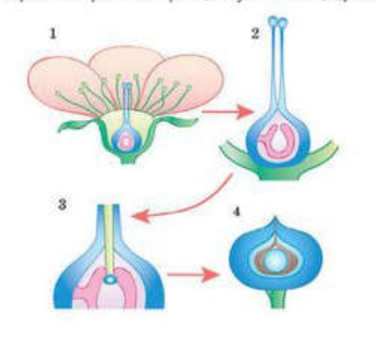
3-тапсырма
Суретте не берілген? Гүл бөліктерінің атауын жазып, құбылысты түсіндір?

Slide 27
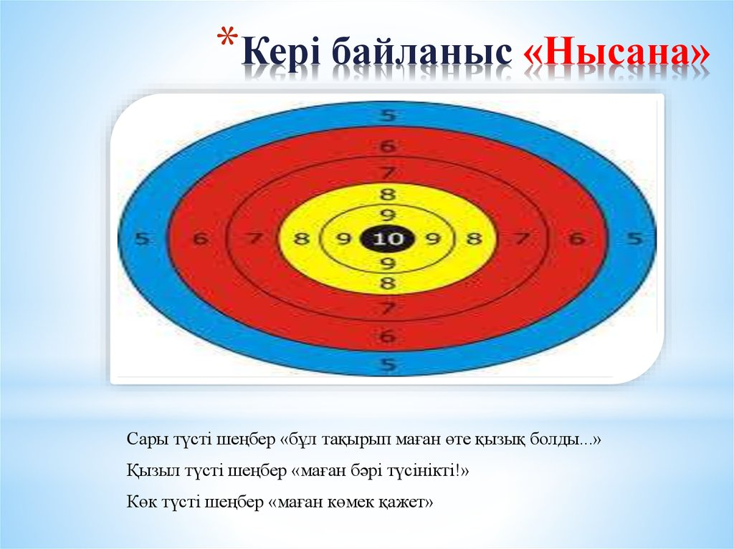

Slide 28

§62-63 оку

